Slide 1
7동 302호 기타공사 작업의뢰서
2025. 04. 09
유앤미시스템

Slide 2
7동 302호 기타공사 작업의뢰서
1. 공 사 명 : 7동 302호 기타공사 작업의뢰
2. 공사요청일 : 2025년 04월 09일
3. 공사의뢰자 : 유앤미시스템 남해원 소장
4. 완료요청일 : 년 월 일
5. 입주예정일 : 년 월 일
6. 공 사 내 용 : 화장실 세면대 파손으로 교체, 기존LED조명교체, 보수 공사 요함
상기 공사에 대한 공사요청을 에스앤아이 코퍼레이션에게 요청 드리오니 기타공사를 완료해 주실 것을 요청 드립니다.
의 뢰 사 진

Slide 3
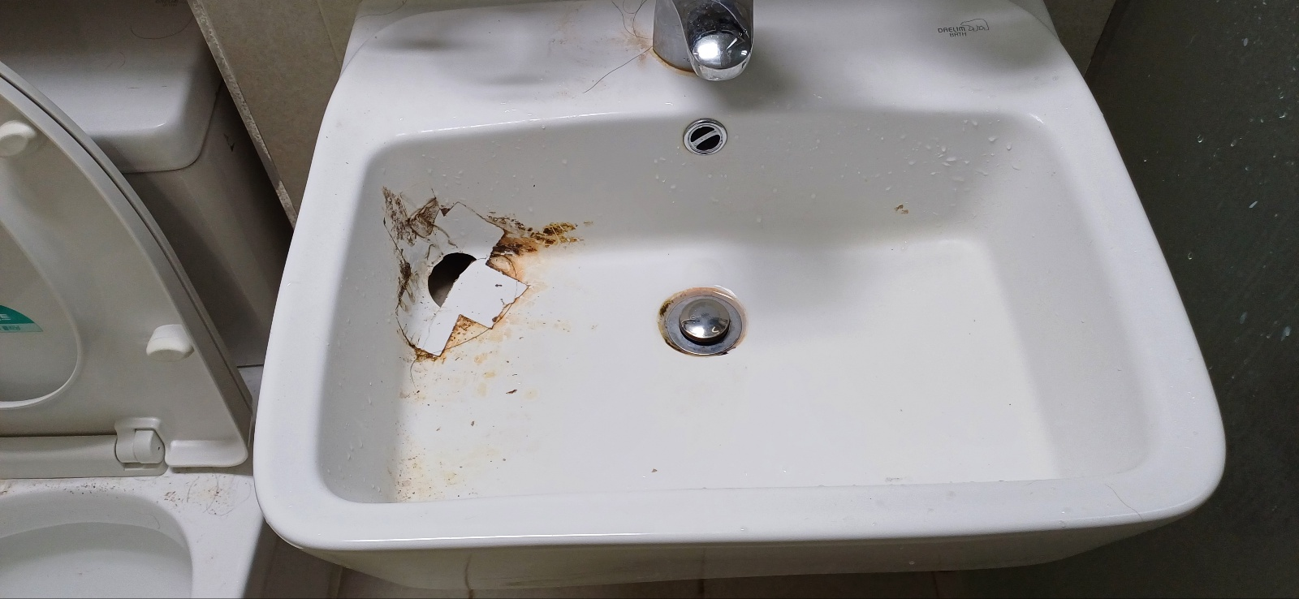
화장실 세면대 파손으로 교체

Slide 4
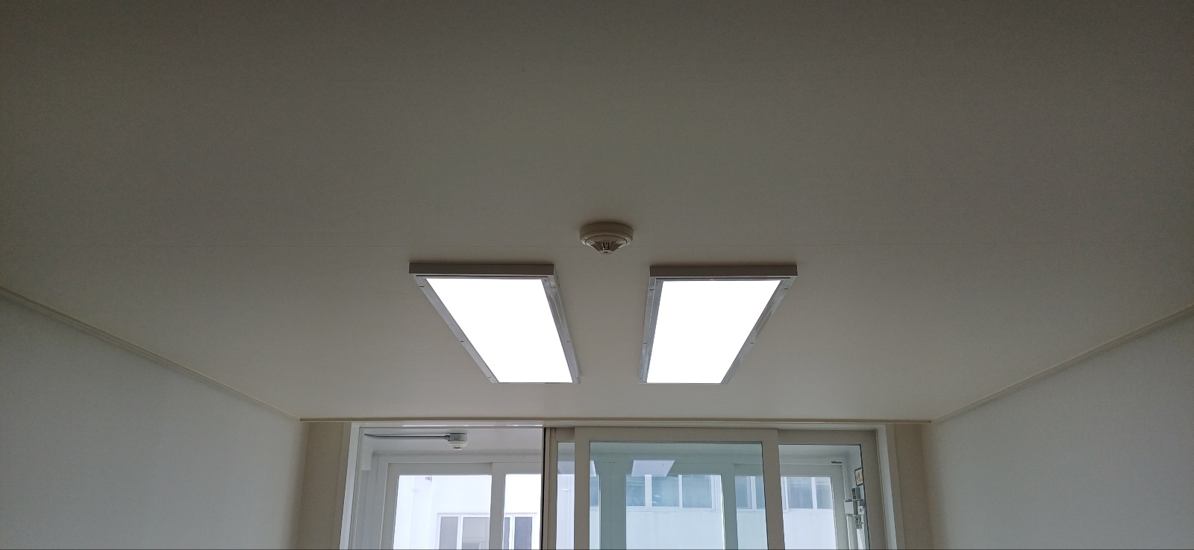
기존LED조명교체

Slide 5
7동 405호 기타공사 작업의뢰서
2025. 05. 22
유앤미시스템

Slide 6
7동 405호 기타공사 작업의뢰서
1. 공 사 명 : 7동 405호 기타공사 작업의뢰
2. 공사요청일 : 2025년 05월 22일
3. 공사의뢰자 : 유앤미시스템 남해원 소장
4. 완료요청일 : 년 월 일
5. 입주예정일 : 년 월 일
6. 공 사 내 용 : 주방(씽크대 상판 전체 실리콘 재코킹작업),
앞,뒤베란다 벽면 크랙 전체보수, 걸레받이 교체-1개(거실),
문끌림-1개(주방좌측방문), 기존LED조명교체, 보수 공사 요함
상기 공사에 대한 공사요청을 에스앤아이 코퍼레이션에게 요청 드리오니 기타공사를 완료해 주실 것을 요청 드립니다.
의 뢰 사 진

Slide 7
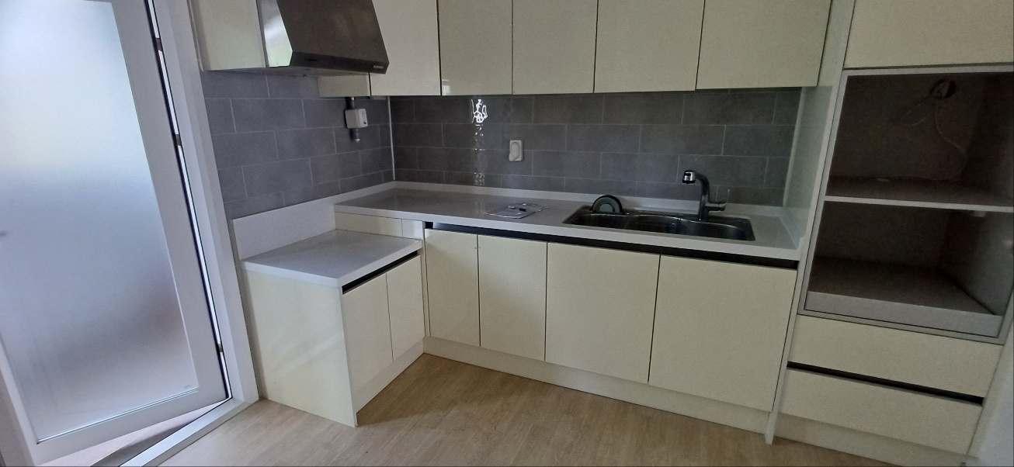
주방(씽크대 상판 전체 실리콘 재코킹작업)

Slide 8
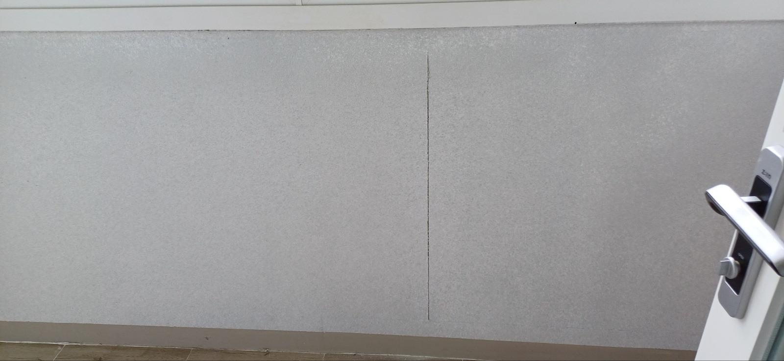
앞,뒤베란다 벽면 크랙 전체보수

Slide 9
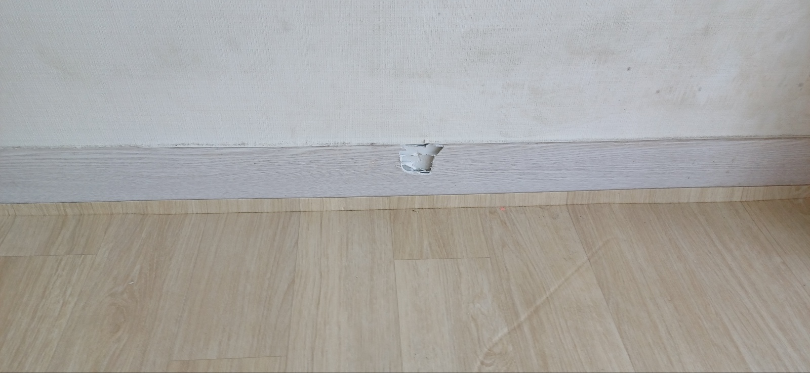
걸레받이 교체-1개(거실)

Slide 10
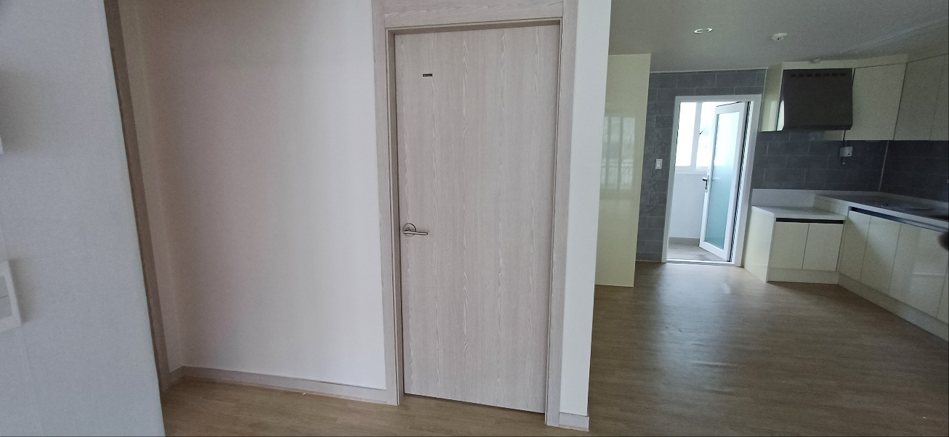
문끌림-1개(주방좌측방문)

Slide 11

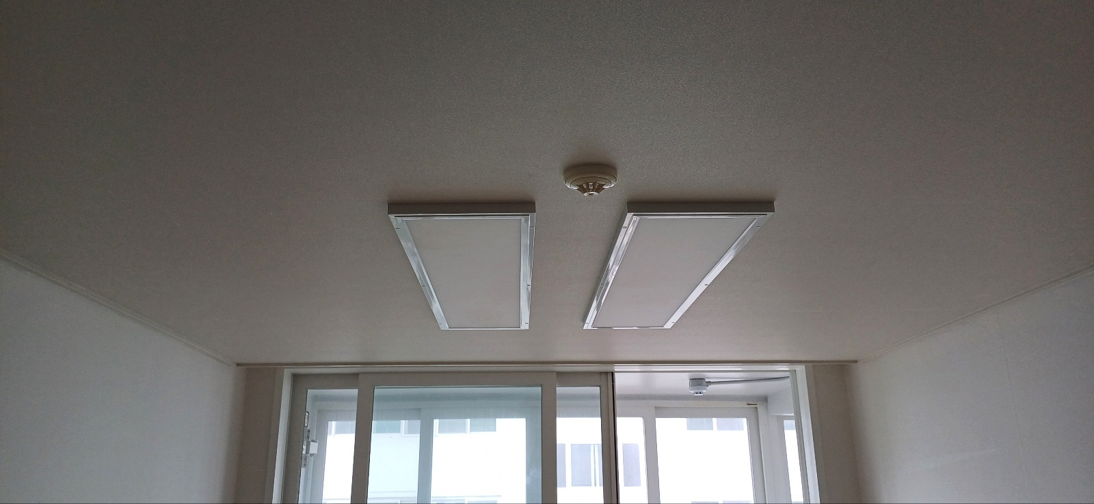
기존LED조명교체

